Slide 1
Мой город, мой Орёл …

Slide 2
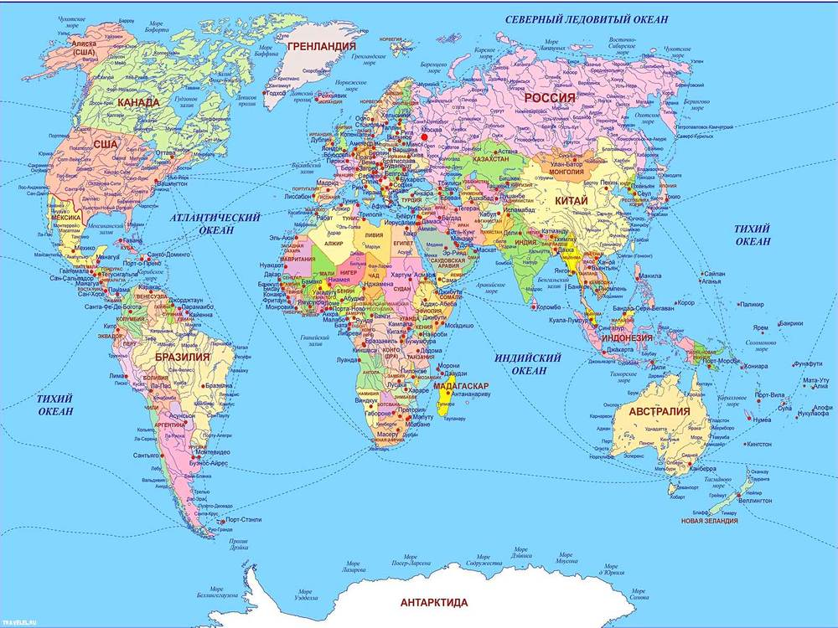

Slide 3
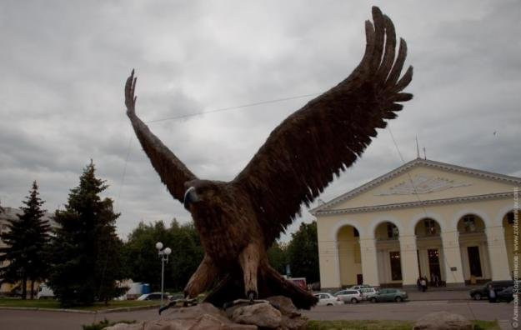
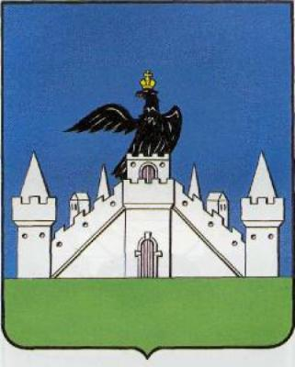
Символ нашего города – птица орёл.

Slide 4
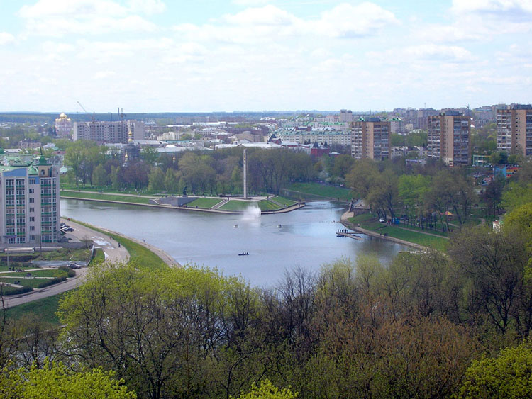
Слияние рек: Ока и Орлик

Slide 5
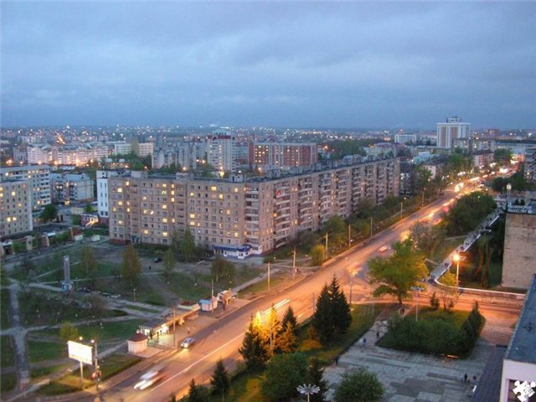
В нашем городе много домов и дорог.

Slide 6
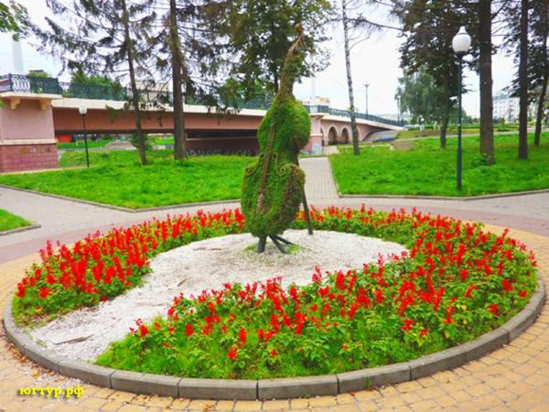
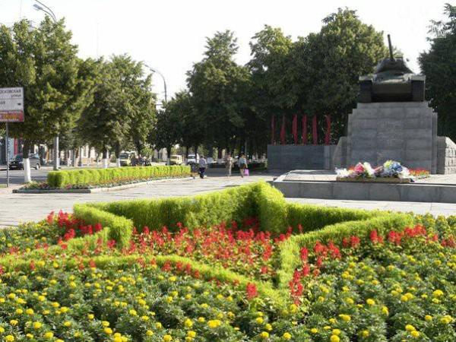
В нашем городе очень много зелени: деревьев, кустарников, клумб.

Slide 7
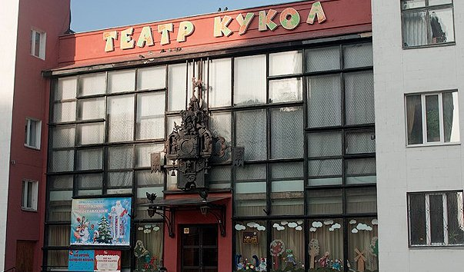
Орловский областной театр кукол.

Slide 8
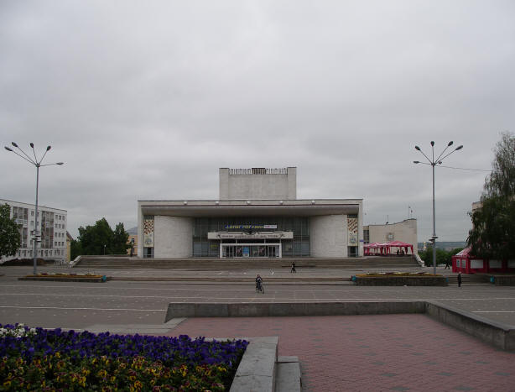
Академический театр им. И. С. Тургенева

Slide 9
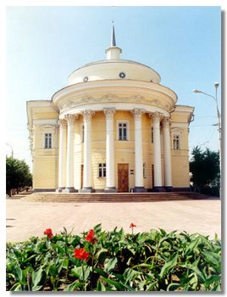
Театр «Свободное пространство»

Slide 10
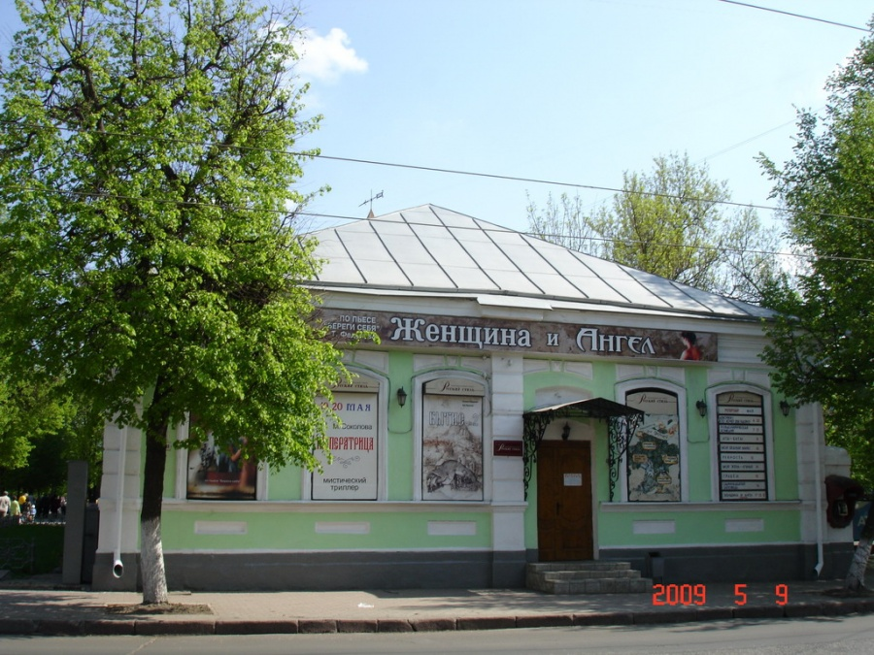
Театр «Русский стиль»

Slide 11
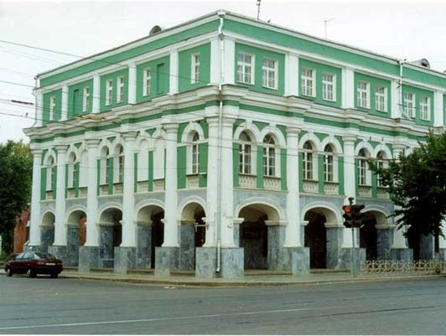
Орловский областной краеведческий музей

Slide 12
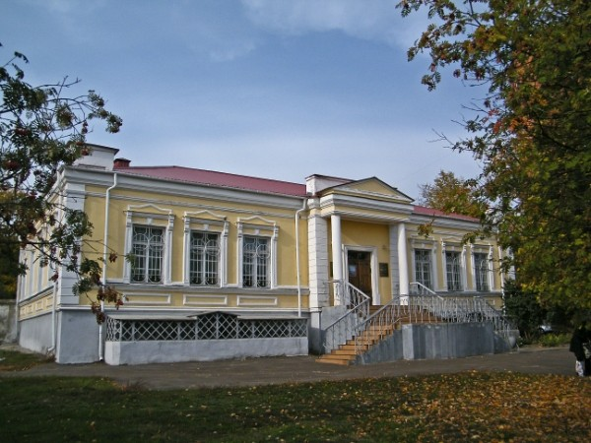
Орловский государственный музей им.
И. С. Тургенева

Slide 13
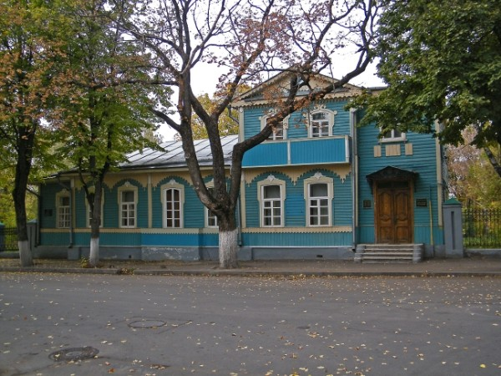
Дом-музей Н. С. Лескова

Slide 14
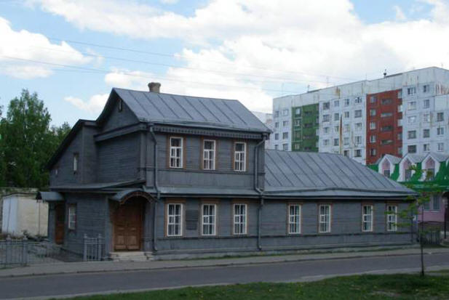
Дом-музей В. А. Русанова

Slide 15
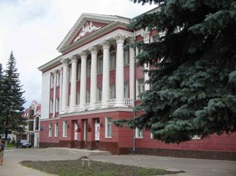
Музей изобразительных искусств

Slide 16
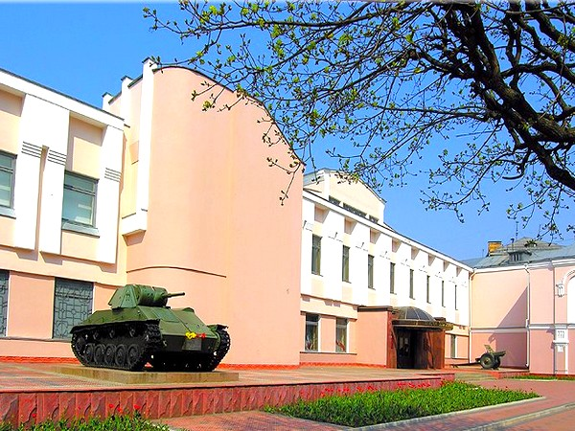
Военно-исторический музей

Slide 17
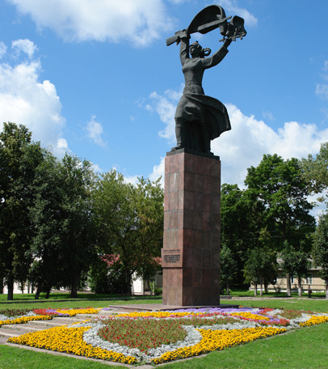
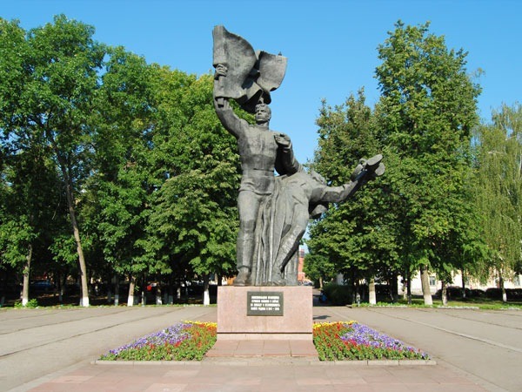
В нашем городе много памятников: защитникам Родины,

Slide 18
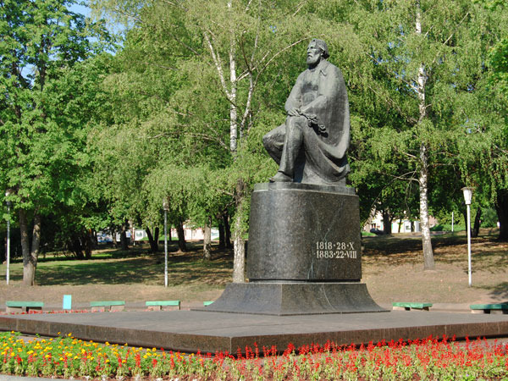
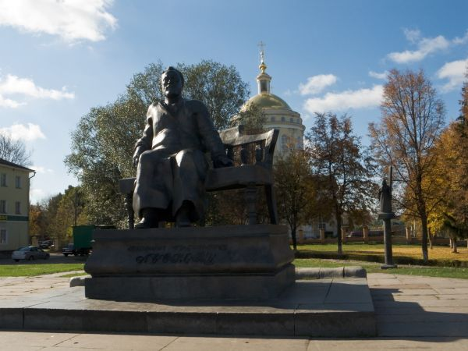
писателям,

Slide 19
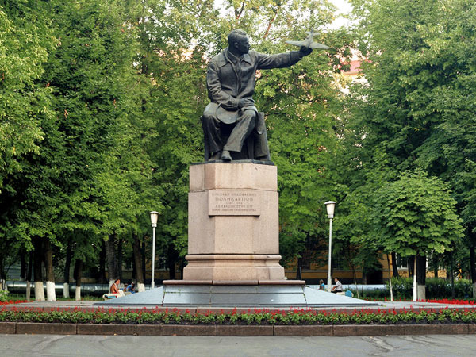
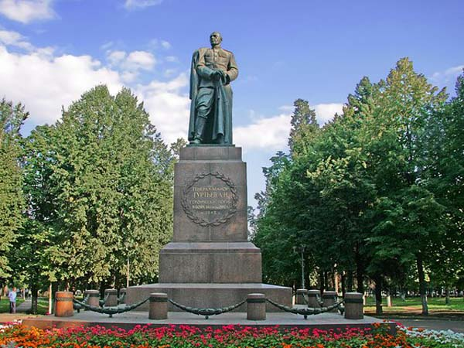
и другим людям, прославившим свою малую Родину.

Slide 20
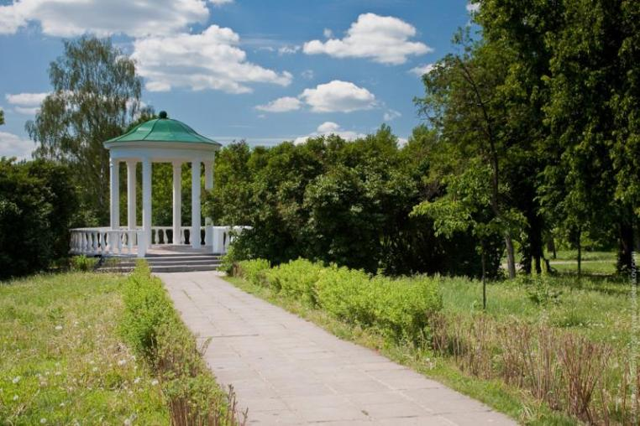
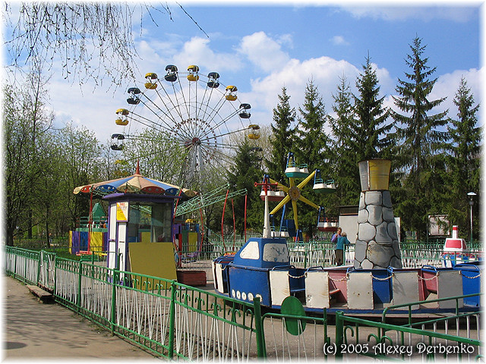
Много в городе Орле парков и скверов.

Slide 21
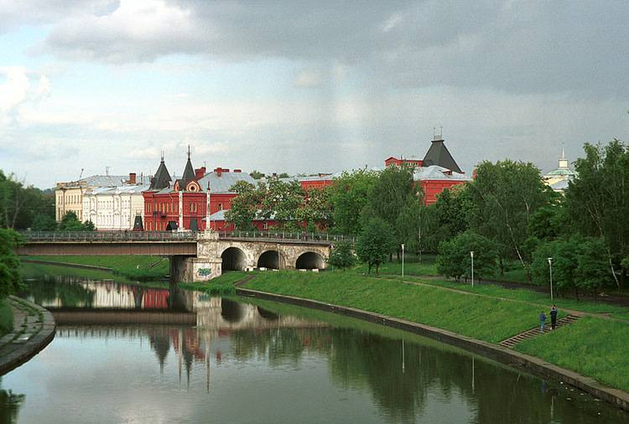
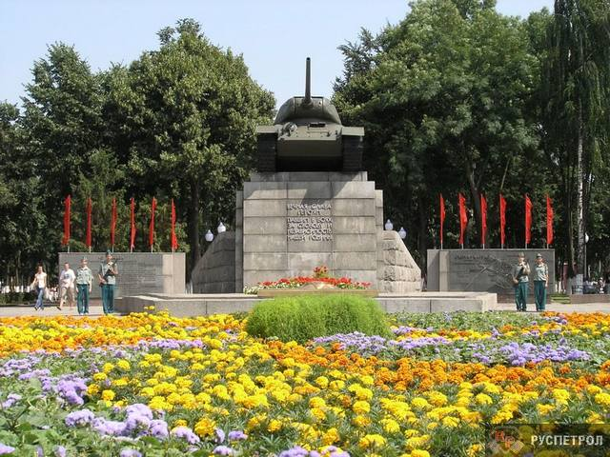

Slide 22
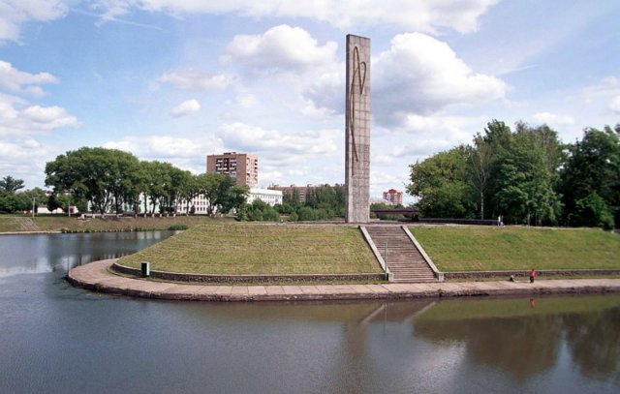
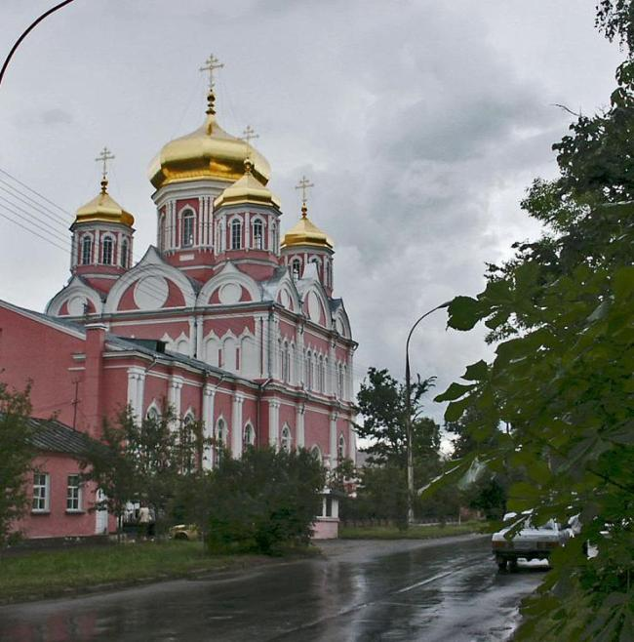
Наш город Орёл небольшой, уютный и красивый.

